Slide 1

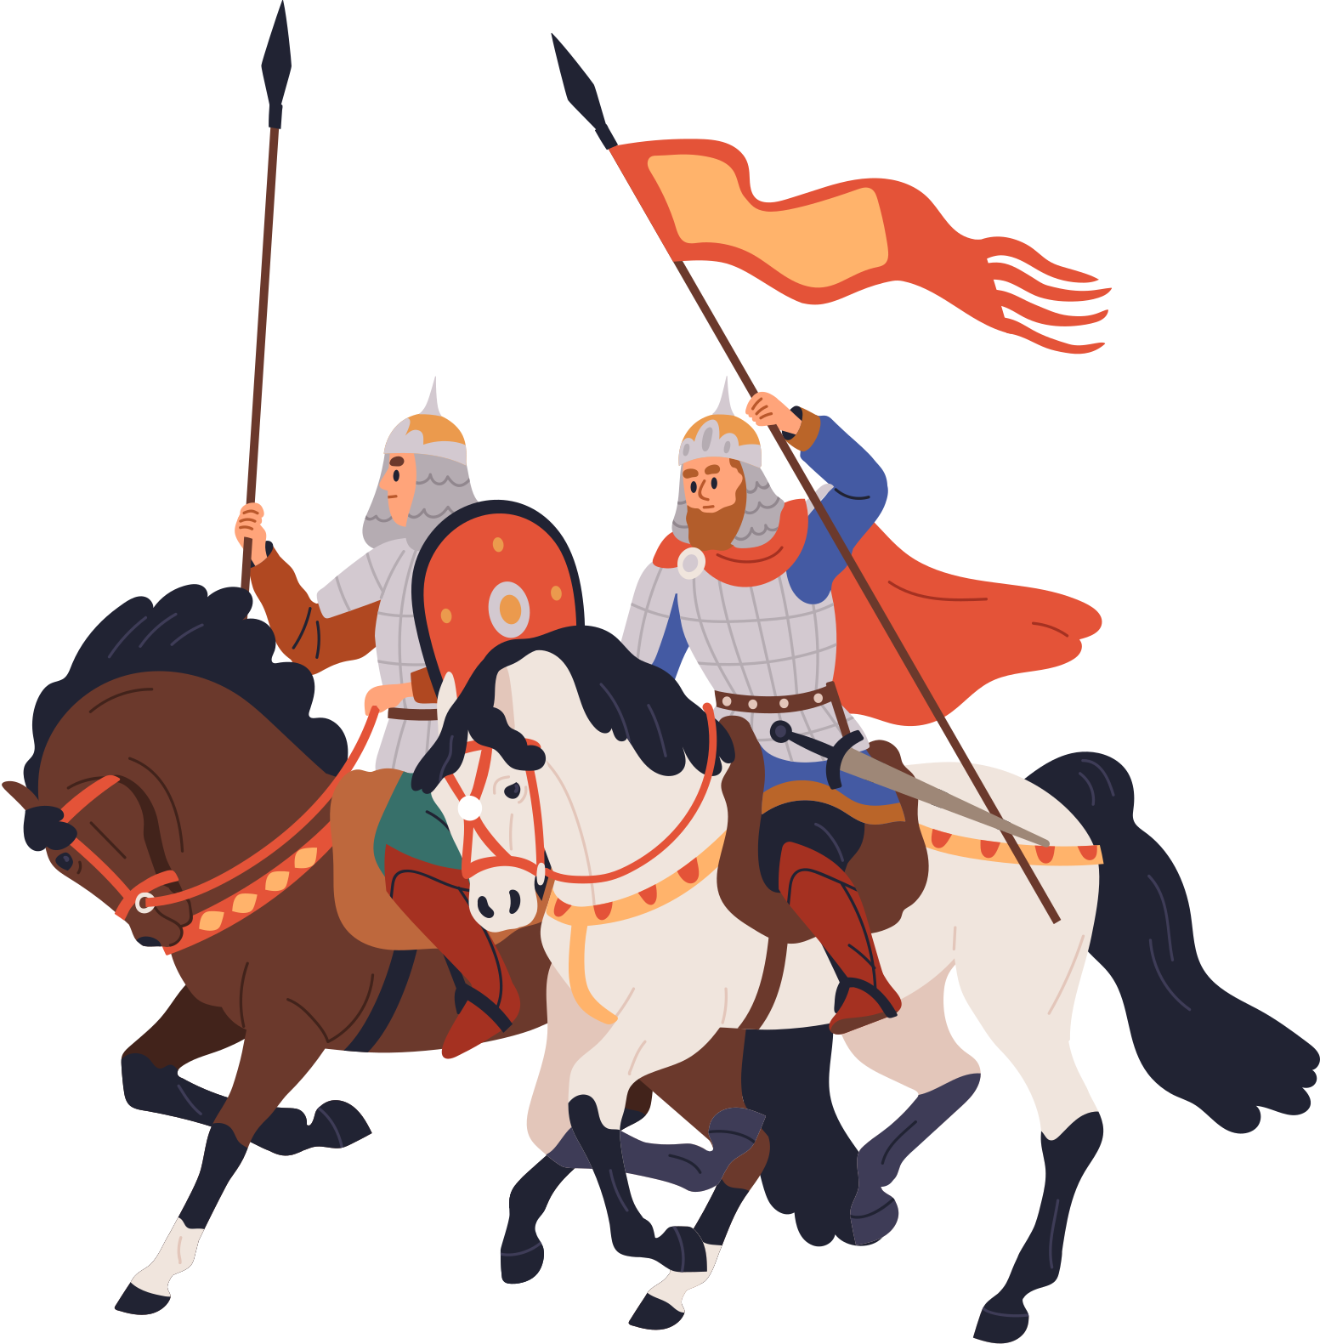

Học sinh:..................................................................................................................Lớp......................................
Sát thát
(Lá cờ thêu sáu chữ vàng – Nguyễn Huy Tưởng)
Đọc kĩ đoạn trích sau và trả lời các câu hỏi bên dưới:
Quân các đạo đã về hội sư đông đủ tại Vạn Kiếp, đất dụng võ có cái thế rồng cuốn hổ chầu. Trên bến Lục Đầu Giang, các chiến thuyền từ khắp các ngả ngược xuôi kéo về đậu san sát. Trại của Hoài Văn Hầu Trần Quốc Toản dựng trên một đỉnh đồi. Lá cờ PHÁ CƯỜNG ĐỊCH BẢO HOÀNG ÂN vươn cao, cùng đua vẫy với hàng trăm lá cờ của các vương hầu khác. Hoài Văn tự hào lắm. Hoài Văn tự hào là tuy quân mình chỉ vẻn vẹn có sáu trăm, lại mới xuất đầu lộ diện, nhưng các vương hầu có dưới trướng hàng vạn tinh binh đều không có thái độ xem thường mình. Sung sướng nhất cho Hoài Văn là được Hưng Đạo Vương khen ngợi. Khi Hoài Văn đem dâng những khí giới và quần áo cướp được của giặc Nguyên, Tiết chế rất mừng và nói:
– Tốt lắm. Những cái này rồi ra được việc lắm đây. – Và Hưng Đạo Vương truyền cất kĩ vào kho đợi ngày dùng đến.
Nhưng thế nước ngày một nguy nan. Quân Thoát Hoan chiếm xong Lạng Giang tràn xuống Chi Lăng, vượt qua Quỷ Môn Quan hiểm yếu, phút chốc đã đóng khắp vùng Võ Ninh. Không biết mẹ già nay lưu lạc ở đâu. Lòng Hoài Văn nóng như lửa cháy. Và sáu trăm gã hào kiệt nghe tin quê hương bị tàn phá đều đứng ngồi không yên. Khắp vùng Võ Ninh bị giặc phá tan tành. Người lớn bị phanh thây moi ruột, trẻ con bị vứt vào vạc dầu, bị xiên trên đầu mũi giáo. Chao ôi! Sáu trăm chiến sĩ chỉ mong có đôi cánh bay ngay về quê hương để cứu mọi người ra khỏi vòng nước lửa!
Một buổi tối, họ ngồi trong trại, lắng nghe Hoài Văn đọc lời hịch của Quốc công Tiết chế. Lòng họ như lửa cháy đổ thêm dầu. Họ ngốn từng câu, từng chữ. Từng lời in vào trí óc, khắc vào xương tuỷ.
Họ mím môi, nắm chặt bàn tay. Lời hịch khi phẫn nộ, khi thiết tha, khi khuyên khi dạy dỗ, khi hùng hồn khẳng khái, khi thét vang như sóng vỗ gió gào: “Ta với các ngươi, sinh ra trong buổi nhiễu nhương, trưởng thành trong những ngày đau khổ. Nay trông thấy sứ giặc đi rầm rập ngoài đường, uốn lưỡi cú vọ mà sỉ mắng triều đình, đem cái thân chó dê mà khinh nhờn tể tướng, dựa vào Hốt Tất Liệt để đòi ngọc lụa, mượn thế Trấn Nam Vương mà bắt nộp bạc vàng. Của kho có hạn, lòng tham khôn cùng. Không khác gì ném thịt cho hổ đói, làm thế nào mà thoát được tai vạ về sau! Ta nay ngày thì quên ăn, đêm thì quên ngủ, nước mắt đầm đìa, ruột đau như cắt, lúc nào cũng bực tức rằng chưa sao sả thịt lột da chúng được... Bởi vì sao? Bởi vì giặc Nguyên với ta là cái thù không đội trời chung. Nếu các ngươi cứ lơ là không nghĩ đến việc rửa nhục cho nước, lại không luyện tập quân lính, như thế là quay giáo xin hàng, tay không chịu chết, thì còn mặt mũi nào mà đứng ở trong vòng trời che đất chở này được?...” Lời hịch lúc nào cũng văng vẳng bên tai họ, làm cho họ rạo rực, sôi nổi. Đêm đã khuya, họ vẫn không sao ngủ được. Họ trằn trọc trở mình luôn. Rồi một người nhỏm dậy, đem gươm của mình ra mài. Người khác cũng nhỏm dậy, say sưa luyện tập. Rồi kẻ múa kiếm, kẻ múa côn. Trại của Hoài Văn ầm ầm, nhộn nhịp. Tưởng như các chiến sĩ đang chuẩn bị lên đường đi đánh trận.
Hoài Văn và người tướng già ngồi nghiên cứu cuốn Binh thư yếu lược của Hưng Đạo Vương mà họ nhận được cùng một lúc với tờ hịch. Đã ba lần, lính hầu rót đầy dầu vào đĩa đèn. Đã ba lần đĩa dầu cạn. Nhưng hai người vẫn cặm cụi đọc những lời vàng ngọc trong cuốn binh thư mới. Họ mê đi vì vỡ thêm ra biết bao nhiêu điều mới lạ trong phép dùng binh.
Trống đã điểm canh hai. Càng gần sáng, những tiếng mài gươm, múa giáo càng khua vang doanh trại. Nghe anh em rì rầm đọc lại những lời trong hịch: “Ta nay ngày thì quên ăn, đêm thì quên ngủ... Bởi vì sao? Bởi vì giặc Nguyên với ta là cái thù không đợi trời chung... Còn mặt mũi nào mà đứng ở trong vòng trời che đất chở này?... Mọi người phải có sức khoẻ như Bàng Mông, Hậu Nghệ... Những lời thống thiết ấy càng thấm sâu vào lòng Hoài Văn.
Đã mấy lần, Quốc Toản giục anh em đi ngủ để ngày mai học tập binh pháp mới, nhưng tiếng mài gươm cứ mỗi lúc một dồn dập thêm. Tiếng rì rầm đọc hịch vẫn khi trầm khi bổng. Hoài Văn và người tướng già gấp sách lại, xuống trại của anh em. Hoài Văn ngạc nhiên thấy chỗ nào cũng tấp nập lạ thường. Chỗ này đấu gươm, chỗ kia đánh vật, chỗ khác tập đâm, tập chém. Tốp này tập trong nhà. Tốp kia tập ngoài trời chẳng quản mưa phùn gió bấc. Hoài Văn hỏi sao không đi ngủ. Họ trả lời vì giận giặc, chân tay ngứa ngáy không thể ngồi yên.
Trong một góc trại, dưới ánh sáng tù mù của ngọn đèn dầu lạc, có một đám anh em mình trần như nhộng. Hoài Văn lấy làm lạ, đi tới. Nhiều người ở ngoài cũng chạy vào và cởi phăng quần áo. Hoài Văn tưởng là họ sắp đánh vật. Nhưng khi tới gần thì không phải. Người ta chia ra nhiều tốp. Mỗi tốp mươi người, trong đó có một người xoa chàm và viết chữ vào những cánh tay đang chìa ra, và một người khác cầm một thứ dùi nhỏ như kim, châm mạnh vào cánh tay đã viết chữ. Người viết, người châm, người được châm đều say sưa quên cả sự đời. Hoài Văn ngây người đứng xem những cánh tay máu ứa ra, lẫn với màu chàm, màu mực.
Một gã vừa được châm xong, nghiến răng nói: “Thề không đội trời chung với giặc Thát!”
Hoài Văn ngắm nhìn kĩ cánh tay đỏ xám. Những đường ngang dọc hiện lên rõ mồn một hai chữ SÁT THÁT. Mắt Hoài Văn hoa lên. Hoài Văn nắm lấy cánh tay máu ấy. Người chiến sĩ quắc mắt một cách dữ tợn, thét bảo chàng:
– Cởi áo ra! Thù này phải khắc vào xương tuỷ. Sợ giặc hay sao mà không dám thích hai chữ này?
Nói xong anh ta mới nhận ra Hoài Văn. Nhiều cái dùi ngừng châm, mũi dùi đỏ như nung lửa. Máu trong người Hoài Văn chạy rần rật, khắp thân thể bị kích thích một cách nhức nhói. Hoài Văn hỏi:
– Ai bày cho anh em cái việc này?
Một người nói:
– Thấy các đạo quân khác có anh em thích hai chữ “Sát Thát” vào tay thì chúng tôi cũng làm theo. Thích vào người mới không quên được mối tử thù. Sông có thể cạn, đá có thể mòn, hai chữ này không thể nào phai được. Sống thì ở trên vai, chết thì tan đi với xương cốt, nhập vào hồn phách bay đi giết giặc.
– Ai viết hai chữ Sát Thát này cho các người?
– Ai võ vẽ chữ thì viết. Vương tử xem có được không?
– Được lắm. Lòng trung nghĩa của các ngươi phải thấu đến trời.
Hoài Văn nhìn những người bạn trẻ của mình và rưng rưng nước mắt. Người nào cũng đang sôi nổi như sắp lăn xả vào quân thù. Những cánh tay của họ hằn lên hai chữ Sát Thát ngang tàng, giơ lên như chống đỡ nước non. Mắt Hoài Văn loá lên, thấy nhan nhản khắp trời đất những chữ Sát Thát, Sát Thát, Sát Thát ghê gớm. Hoài Văn cởi áo bào, để lộ nửa thân trắng trẻo, chìa cánh tay ra và nói:
– Thích hai chữ Sát Thát vào cánh tay cho ta với!
Người ta bôi chàm và viết chữ lên cánh tay Hoài Văn. Chàng mím môi lại, mắt lim dim. Mũi dùi sắc lạnh đâm vào da đau nhói, và máu tươi ứa ra. Chàng không thấy đau, chỉ thấy say sưa rạo rực như đang hăng máu trên chiến trường. Hoài Văn nói:
– Thích cho thật sâu vào, cho hai chữ ấy không bao giờ mờ được.
Các tốp khác, người ta cũng đang thích chữ Sát Thát vào cánh tay cho nhau. Khắp trại, anh em đổ đến mỗi lúc một đông, họ cởi áo, tranh nhau chìa cánh tay xin được thích trước.
Hai chữ Sát Thát đã hiện trên cánh tay đỏ ngầu của Hoài Văn, như hai đoá hoa nở rộ chào ánh sáng ban ngày đã len tới lúc nào không biết...

Slide 2
Câu 1: Truyện kể về sự việc gì, ở thời đại nào? Kể tên những nhân vật có thực trong lịch sử có mặt trong đoạn trích?
----------------------------------------------------------------------------------------------------------------------------------------------------------------------------------------------------------------------------------------------------------------------------------------------------------------------------------------------------------------------------------------------------------------------------------------------------------------------------------------------------------------------------------------------------------------------------------------------------------------------------------------------------------------------------------------------
Câu 2: “Quân Thoát Hoan chiếm xong Lạng Giang tràn xuống Chi Lăng, vượt qua Quỷ Môn Quan hiểm yếu, phút chốc đã đóng khắp vùng Võ Ninh” nói lên tình thế nào của nước nhà trong lịch sử chống giặc ngoại xâm?
------------------------------------------------------------------------------------------------------------------------------------------------------------------------------------------------------------------------------------------------------------------------------------------------------------------------------------------------------------------------------------------------------------------
Câu 3: “Đêm đã khuya, họ vẫn không sao ngủ được”. “Họ” ở đây là ai? Vì sao không ngủ được?
----------------------------------------------------------------------------------------------------------------------------------------------------------------------------------------------------------------------------------------------------------------------------------------------------------------------------------------------------------------------------------------------------------------------------------------------------------------
Câu 4: Đoạn cuối văn bản kể về việc gì? Sự việc ấy có vai trò như thế nào đối với toàn văn bản?
------------------------------------------------------------------------------------------------------------------------------------------------------------------------------------------------------------------------------------------------------------------------------------------------------------------------------------------------------------------------------------------------------------------------------------------------------------------------------
Câu 5: Xác định mục đích của văn bản?
---------------------------------------------------------------------------------------------------------------------------------------------------------------------------------------------------------------------------------------------------------------------------------------------------------------------------------------------------------------------------------------------------------------
Câu 6: Hãy phân tích chi tiết: “Hoài Văn cởi áo bào, để lộ nửa thân trắng trẻo, chìa cánh tay ra và nói... cho hai chữ ấy không bao giờ mờ được.” Cho biết mục đích của nhà văn khi khắc họa nhân vật này.
--------------------------------------------------------------------------------------------------------------------------------------------------------------------------------------------------------------------------------------------------------------------------------------------------------------------------------------------------------------------------------------------------------------------------------------------------------------------------------------------------------------------------------------------------------------------------------------------------------------------------------------------------------------------------------------------------------------------------------------------------------------------------------------------------------------------------------------------------------------------------------------------------------------------------------------------------------------------------------------------------------------------------------------------------------------------------------------------------------
Câu 7: Qua văn bản “Sát Thát” trên có cốt truyện đơn tuyến hay đa tuyến? Hãy chỉ rõ một số biểu hiện cơ bản của cốt truyện đó.
------------------------------------------------------------------------------------------------------------------------------------------------------------------------------------------------------------------------------------------------------------------------------------------------------------------------------------------------------------------------------------------------------------------------------------------------------------------------------------------------------------------------------------------------------------------------------------------------------------------------------------------------------------------------------------------------------------------------------------------------------------------------------------------------------------------------------
Câu 8: Văn bản “Sát Thát”, tác giả muốn truyền đến người đọc thông điệp tư tưởng gì? Tư tưởng ấy còn có giá trị đối với hiện nay không?
--------------------------------------------------------------------------------------------------------------------------------------------------------------------------------------------------------------------------------------------------------------------------------------------------------------------------------------------------------------------------------------------------------------------------------------------------------------------------------------------------------------------------------------------------------------------------------------------------------------------------------------------------------------------------------------------------------------------------------------------------------------------------------------------------------------------------------------------------------------------------------------------------------------------------------------------------------------------------------------------------------------------------------------------------------------------------------------------------------

Slide 3
Câu 9: Kể về một hoạt động trải nghiệm tại làng nghề mà em tham gia.
-------------------------------------------------------------------------------------------------------------------------------------------------------------------------------------------------------------------------------------------------------------------------------------------------------------------------------------------------------------------------------------------------------------------------------------------------------------------------------------------------------------------------------------------------------------------------------------------------------------------------------------------------------------------------------------------------------------------------------------------------------------------------------------------------------------------------------------------------------------------------------------------------------------------------------------------------------------------------------------------------------------------------------------------------------------------------------------------------------------------------------------------------------------------------------------------------------------------------------------------------------------------------------------------------------------------------------------------------------------------------------------------------------------------------------------------------------------------------------------------------------------------------------------------------------------------------------------------------------------------------------------------------------------------------------------------------------------------------------------------------------------------------------------------------------------------------------------------------------------------------------------------------------------------------------------------------------------------------------------------------------------------------------------------------------------------------------------------------------------------------------------------------------------------------------------------------------------------------------------------------------------------------------------------------------------------------------------------------------------------------------------------------------------------------------------------------------------------------------------------------------------------------------------------------------------------------------------------------------------------------------------------------------------------------------------------------------------------------------------------------------------------------------------------------------------------------------------------------------------------------------------------------------------------------------------------------------------------------------------------------------------------------------------------------------------------------------------------------------------------------------------------------------------------------------------------------------------------------------------------------------------------------------------------------------------------------------------------------------------------------------------------------------------------------------------------------------------------------------------------------------------------------------------------------------------------------------------------------------------------------------------------------------------------------------------------------------------------------------------------------------------------------------------------------------------------------------------------------------------------------------------------------------------------------------------------------------------------------------------------------------------------------------------------------------------------------------------------------------------------------------------------------------------------------------------------------------------------------------------------------------------------------------------------------------------------------------------------------------------------------------------------------------------------------------------------------------------------------------------------------------------------------------------------------------------------------------------------------------------------------------------------------------------------------------------------------------------------------------------------------------------------------------------------------------------------------------------------------------------------------------------------------------------------------------------------------------------------------------------------------------------------------------------------------------------------------------------------------------------------------------------------------------------------------------------------------------------------------------------------------------------------------------------------------------------------------------------------------------------------------------------------------------------------------------------------------------------------------------------------------------------------------------------------------------------------------------------------------------------------------------------------------------------------------------------------------------------------------------------------------------------------------------------------------------------------------------------------------------------------------------------------------------------------------------------------------------------------------------------------------------------------------------------------------------------------------------------------------------------------------------------------------------------------------------------------------------------------------------------------------------------------------------------------------------------------------------------------------------------------------------------------------------------------------------------------------------------------------------------------------------------------------------------------------

